Slide 1
Übungsstunde 6
Einführung in die Programmierung

Slide 2
Plan für heute
FEEDBACK U04
Typische Fehler
Nachbesprechung U05
Vorbesprechung U06
Bonus Aufgabe!
Kahoot Recap
Kahoot!
Zusatzübungen

Slide 3
Probleme bei Übung 4
LEST EUCH DIE AUFGABEN RICHTIG DURCH!!!
Auch wenn euer Code die korrekten Berechnungen durchführt, müsst ihr dennoch den Output richtig formatieren.
Loop Invarianten bei den meisten immer noch falsch
Vergesst nicht die Laufvariable zu beschränken
Überprüft eure Lösung für die ersten und letzten 2-3 Iterationen
Arrays
Überprüft zuerst ob das Array leer ist oder nicht.
arr[0] ergibt sonst IndexOutOfBoundException
Verwendet die JUnit Tests (besonders wichtig bei der Prüfung)
Notes:
Hier Probleme besprechen, die bei der Korrektur aufgefallen sind.

Slide 4
Nachbesprechung Übung 5

Slide 5
Aufgabe 1: Wörter Raten
do-while benötigt keinen Dummy-Wert für hinweis
String hinweis = "dummy"; while(!hinweis.equals("ist")) { … hinweis = hinweis(wort, tipp); … };
String hinweis; do { … hinweis = hinweis(wort, tipp); … } while(!hinweis.equals("ist"));
Notes:
Betonen: .equals() für String-Vergleiche!
Hinweis: do-while praktischer in diesem Fall als while
do-while besser verständlich, da sichtbar, dass Schleifen immer mind. 1x ausgeführt werden

Slide 6
Aufgabe 2: Datenanalyse
[140,143)
[143,146)
[146,149) |
[149,152) ||||
[152,155) |||||||||||
[155,158) ||||||||||||||||||||
[158,161) ||||||||||||||||||||||||||||||||||||||||||
[161,164) ||||||||||||||||||||||||||||||||||||||||||||||||||
[164,167) ||||||||||||||||||||||||||||||||||||||||||
[167,170) |||||||||||||||||||||||||||||||||||||||||||||||||||||||||||
[170,173) |||||||||||||||||||||||||||||||||||||||||||||||||||||||||||||
[173,176) |||||||||||||||||||||||||||||||||||||||||||||||||||||||||
[176,179) |||||||||||||||||||||||||||||||||||||||||||||||||||||||
[179,182) |||||||||||||||||||||||||||||||||||||
[182,185) ||||||||||||||||||||||||||
[185,188) ||||||||||||||
[188,191) ||||||||||||||||||||
[191,194) ||||||
[194,197)
[197,200) ||
Notes:
[TODO Assistent]: Überlegen, was für deine Gruppe in u5-sol/Datenanalyse interessant sein könnte

Slide 7
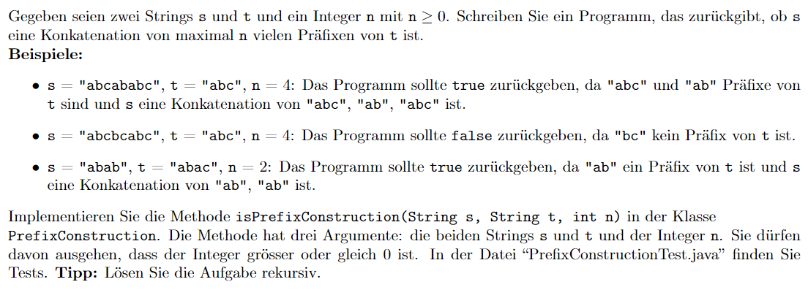
Aufgabe 3: Präfixkonstruktion

Slide 8
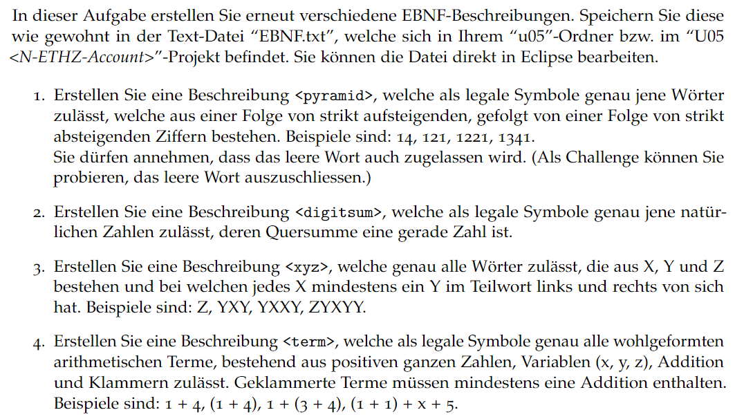
Aufgabe 4: EBNF

Slide 9
Aufgabe 5: Bonusaufgabe
Erreichte Punktzahl nach der Korrektur direkt per Git
Lösungsvorschlag von Studenten

Slide 10
Vorbesprechung Übung 6
Notes:
Assistent-TODO: Aufgaben lesen

Slide 11
Aufgabe 2: Datenanalyse mit Personen (Priorität: ★★★)
body.dat.txt
506
42.9 17.7 28.0 21 65.6 174.0 1
43.7 16.9 30.8 23 71.8 175.3 1
40.1 20.9 31.7 28 80.7 193.5 1
44.3 18.4 28.2 23 72.6 186.5 1
42.5 21.5 29.4 22 78.8 187.2 1
…
Einlesen mit:
scanner.nextInt() scanner.nextDouble()

Slide 12
public class Person { /** * Erstellt eine neue Person mit den gegebenen Werten
* für die Eigenschaften. */ Person(int alter, double gewicht, double groesse,
boolean istMaennlich, double schulterBreite,
double brustTiefe, double brustBreite) { } }
Notes:
Frage:
Ist klar, wie Template ausgefüllt werden muss?
Wo Attribute/Felder?
Wie Attribute/Felder initialisieren?
Hinweis auf Tests! (eventuell auch Demo)

Slide 13
Notes:
Formel frei erfunden
Qualität zwischen 0 und 1; 1=hohe Qualität (guter Match)

Slide 14
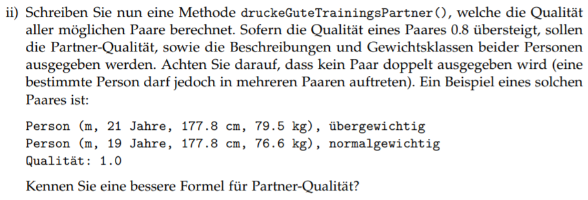
Notes:
Konsistenz von ‘partner’:
“Mein Partner ist Partner von mir”: k == partner[partner[k]]
“Nicht mein eigener Partner”: k != partner[k]
totalPartnerQualitaet()
Summe aller Paar-Qualitäten

Slide 15
Aufgabe 3: Opaque Testing (Priorität: ★★)
1 | 2 | 3 | 4 | 5 | 6 | 7
BlackBox.rotateArray(values, 2);
6 | 7 | 1 | 2 | 3 | 4 | 5

Slide 16
Aufgabe 3: Opaque Testing
Negative bedeutet nach links

Slide 17
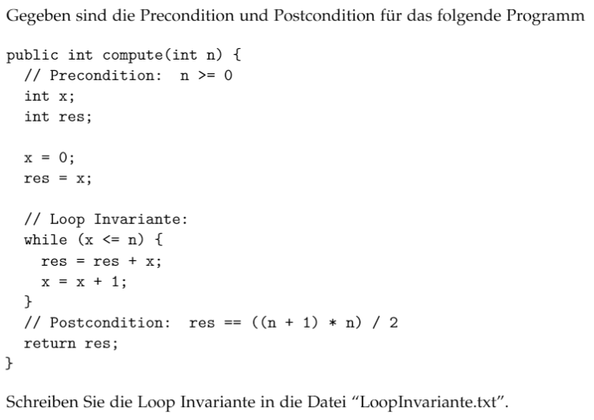
Aufgabe 4: Loop Invariante (Priorität: ★★★)

Slide 18
Loop Invariante
zum Vorlösen
Beispiel
public int compute(int n) {
// Precondition: n >= 0 && n % 2 == 0
int i;
int res;
i = 0;
res = 1;
// Loop Invariante: ??
while (i <= n) {
res = 1 - res;
i = i + 1;
}
// Postcondition: res == 0
return res;
}
Notes:
i>=0 && i <= n+1 && res == (i+1)%2

Slide 19
Aufgabe 5: Schweizerfahne (GUI) (Priorität: ★)
Instanziere die Window-Klasse und benutze die Methoden setColor() und fillRect()
RGB-Farbwerte sind zwischen 0 und 255
Die (x,y)-Koordinaten beginnen in der linken oberen Ecke mit (0,0)
Das Verhältnis von Breite und Länge der Kreuzarme beträgt also 6:7, von Breite und Gesamtlänge des Kreuzbalkens 6:20.
Das Grössenverhältnis des Kreuzes zum Quadrat ist nicht definiert. (wikipedia)

Slide 20
Scanner s = new Scanner(System.in);
int size = s.nextInt(); // input the flag size
Window window = new Window("Fahne", size, size);
window.setColor(255, 0, 0); // red
window.fillRect(0, 0, size, size);
window.setColor(255, 255, 255); // white
window.fillRect(0.2 * size, 0.4 * size, 0.6 * size, 0.2 * size);
window.fillRect(0.4 * size, 0.2 * size, 0.2 * size, 0.6 * size);
window.open();
window.waitUntilClosed();
wiederverwendbar
Notes:
mit ‘size’ parametrisierter Code

Slide 21
Aufgabe 6: Analoge Uhr (Priorität: ★)
Zeit ---> Winkel
z.B. 23:10:20
Wie kann man 20 Sekunden in einen Winkel umrechnen?
α = 20 / 60 * 2 π (rad)
Achtung: eine Uhr läuft im Uhrzeigersinn
Notes:
Uhrzeigersinn != mathematisch positive Richtung
Winkel=0 ist oben, nicht rechts

Slide 22
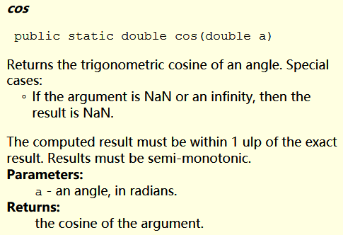
Math Class

Slide 23
window.drawLine(double x1, double y1,
double x2, double y2)
(x2, y2)
(x1,y1) Center

Slide 24
System.currentTimeMillis()
Millisekunden seit 00:00:00, 01.01.1970
System.out.println(System.currentTimeMillis);
→ 1507981421
Wie kann man mit dieser Zahl die aktuelle Zeit ausrechnen?
Division und Modulo: sec = (msec / 1000) % 60

Slide 25
Kahoot Recap

Slide 26
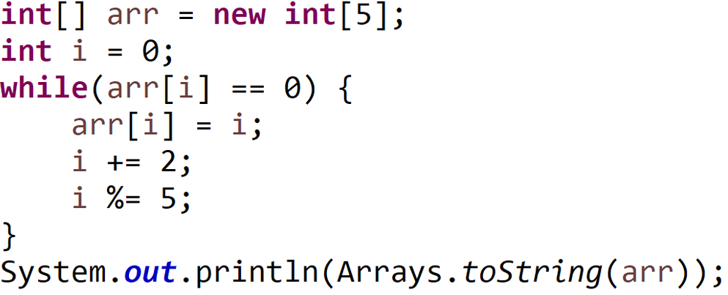
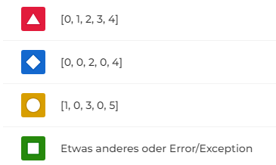
Q3: Ausgabe
Notes:
[0, 1, 2, 3, 4]
3/17

Slide 27
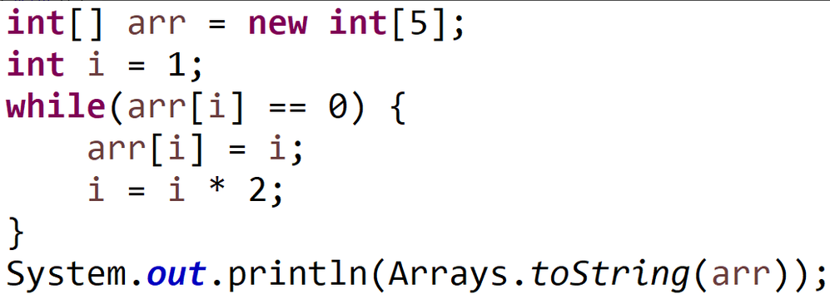
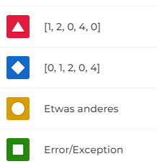
Q4:Was gibt der folgende Code aus?
Notes:
Error Exception
3/17

Slide 28
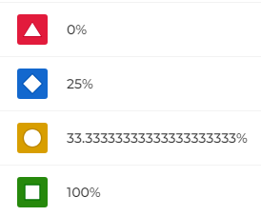
Q9: Was ist die Wahrscheinlichkeit, dass der folgende Code true ausgibt?
Notes:
0% .equals muss verwendet werden
0/17 richtig

Slide 29
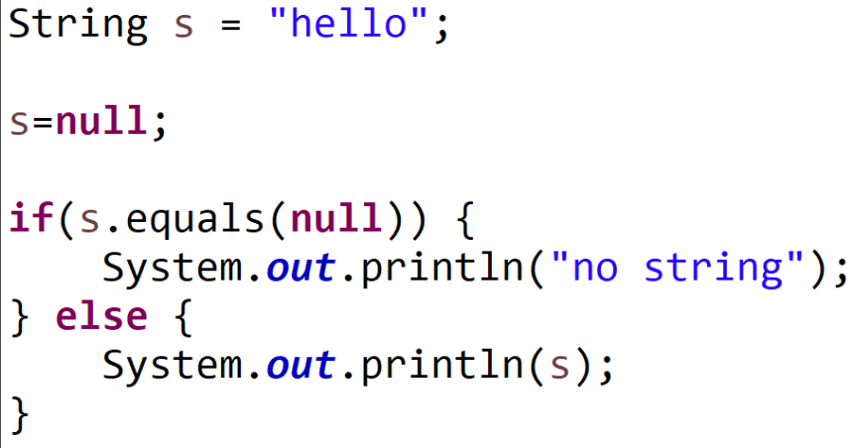
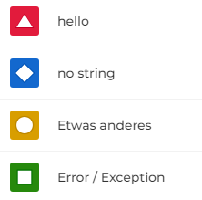
Q10: Was gibt der folgende Code aus?
Notes:
Kein gültiger null vergleich
1/17 richtig

Slide 30
Kahoot!
Notes:
https://create.kahoot.it/share/23-u6-eprog/27d1188e-a1fe-4130-b530-3bf6c3433da2

Slide 31
Zusatzübungen

Slide 32
Close Enough
Schreiben Sie eine Methode closeEnough die zwei Arrays a, b des Typs int und einen int Wert eps als Parameter übernimmt. Die Methode liefert true wenn für alle Elemente von a und b gilt:
Wenn das nicht der Fall ist, dann ist der Return-Wert false.
static boolean closeEnough(int[] a, int[] b, int eps) {
for(int i = 0; i < a.length; i++)
if(Math.abs(a[i] - b[i]) <= eps)
return true;
return false;
static boolean closeEnough(int[] a, int[] b, int eps) {
for(int i = 0; i < a.length; i++)
if(Math.abs(a[i] - b[i]) > eps)
return false;
return true;
Notes:
Code in “exercise-additionals/exercise-session5” Projekt (CloseEnough.java)
Studenten etwas Zeit geben zum Implementieren.
Fragen:
Mögliche Probleme bei der Implementierung? Lücken in der Spezifikation?
Was sollte getestet werden?
leeres Array, Array mit 2, 3 Elementen
a.length != b.length
Ungenaue Spezifikation (bei Arrays unterschiedlicher Länge wäre true oder false möglich)

Slide 33
Sorted Int
Schreiben Sie eine Methode sortedInt, die zwei int Parameter a, b entgegen nimmt und sie der Grösse nach sortiert (aufsteigend) zurück gibt. Also:
? ← sortedInt(a, b);
Kann sortedInt a und b modifizieren?
Was muss der Return-Wert sein?
public static int[] sortedInt(int a, int b){
return a < b ? new int[]{a, b} : new int[]{b, a};
}
Notes:
Antworten:
Nein, a und b werden kopiert
int-Array mit 2 Elementen (oder Objekt)

Slide 34
Rechenübungen
Notes:
Siehe exercise-additionals/exercise-session5/RechenUebungen.java

Slide 35
2D-Array
Java hat auch 2-dimensionale Arrays. Ein 2D-Array mit Elementen des Typs type wird so deklariert:
type [] [] array2d;
Der Array muss natürlich mit new erschaffen werden, z.B.:
int [] [] x = new int [zeilen] [spalten];
Ein 2D-Array ist ein lineares Array von Zeilen. Der new Operator initialisiert die Elemente der Zeilen mit dem Nullwert des Typs, z.B. 0 für int.
s
0 | 0 | 0 | 0
array2d[z][s] selektiert Zeile z und darin das s-te Element (die s-te Spalte)
z
0 | 0 | 0 | 0
0 | 0 | 0 | 0
…

Slide 36
2D-Array
Schreiben Sie ein Programm, das einen int N einliest und dann einen N * N int-Array erschafft und die Elemente entlang der Diagonale auf 1 setzt.
Wie geben Sie das Array aus?
s
public static void main(String[] args) {
System.out.print("n = ");
int n = new Scanner(System.in).nextInt();
int[][] array = new int[n][n];
for(int i = 0; i < n; i++)
array[i][i] = 1;
for(int i = 0; i < n; i++)
System.out.println(Arrays.toString(array[i]));
}
1 | 0 | 0 | 0
z
0 | 1 | 0 | 0
0 | 0 | 1 | 0
…
Notes:
Antworten:
Siehe exercise-additionals/exercise-session5/Array2D.java
nicht Arrays.toString(x), ergibt [[I@190d11, [I@a90653, [I@de6ced]. for (int i =0; i< length; i++ ) System.out.println(" result = \n" + Arrays.toString(x[i]));

Slide 37
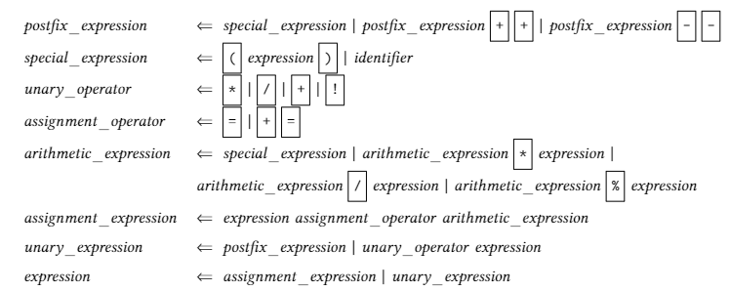
EBNF
Notes:
G u
U g
G u
U u

